Slide 1
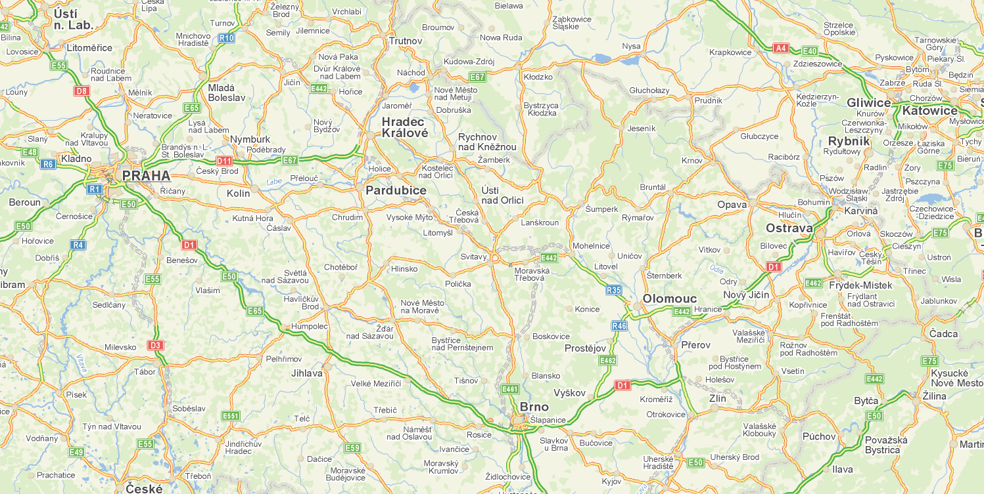
Lokalizácia prestupných uzlov medzi MHD a VHD v mestách
GISáček 2011
Alexandra Jarná
Inštitút Geoinformatiky
GB3GIS01
2010/2011
Vedúci projektu: Ing Igor IVAN, Ph.D.

Slide 2
CIELE A ÚLOHY PROJEKTU
ÚLOHY:
1. Kombinácie štart - cieľ
2. Ručné vyhľadanie
3. Vyhodnotenie
4. Automatizované vyhľadávanie
5. Porovnanie dostupnosti
lokalizácia prestupných uzlov-prestup medzi mestskou hromadnou dopravou (MHD) a verejnou hromadnou dopravou (VHD) vo vybraných mestách:
Praha
Brno
Ostrava

Slide 3
PRAKTICKÉ VYUŽITIE
PROJEKT
VÝZNAM
spracovanie v rámci projektu : Implementácie nástrojov priestorovej analýzy trhu práce v činnosti úradov práce pro MPSV ČR
pri hľadaní voľných pracovných miest občanom
vyhľadávanie pracovných miest na základe rôznych požiadavok (vzdelanie, vek, pohlavie,...)

Slide 4
METODIKA PRÁCE
VÝBER POČIATOČNÝCH ZASTÁVOK MHD
VÝBER CIEĽOVÝCH ZASTÁVOK
zoznam jednotlivých zastávok v mestách
Hawth's analytický nástroj pre ArcGIS
štatistika – tabuľka početnosti dochádzky do zamestnania a školy za roky 1980, 1991 a 2001 v jednotlivých obciach
výber 10 miest - početnosť
rozmiestnené rovnomerne okolo centra; neprekrývanie, či susedenie
PODMIENKY
trvanie do 90 min
maximálne 5 prestupov
100km vzdušná

Slide 5
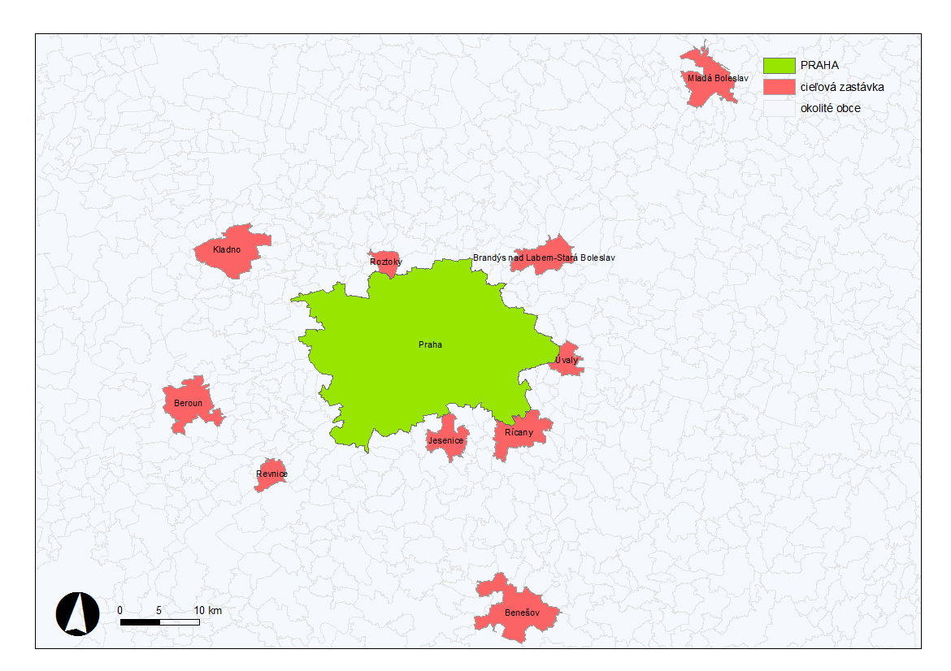
DOPRAVA PRAHA
mestská verejná doprava zapojená do pražskej integrovanej dopravy PID
PRAHA - PID
Počet obyvateľov | 1,288 tis.
Rozloha | 496 km²
Stupeň automobilizácie | 500 áut/1000ob.
Dĺžka komunikačnej siete | 3800 km
Dĺžka siete MHD | 4066 km
elektičky | 548 km
autobusy | 1815 km
trolejbusy | 1644 km
metro | 59 km
Počet osôb MHD | 3 mil.
Počet mestských častí | 57
Počet počiatočných zasávok pre vyhľadávanie | 57*
*zdroj: http://www.mmr-vyzkum.cz/INFOBANKA/DownloadFile/38698.aspx

Slide 6
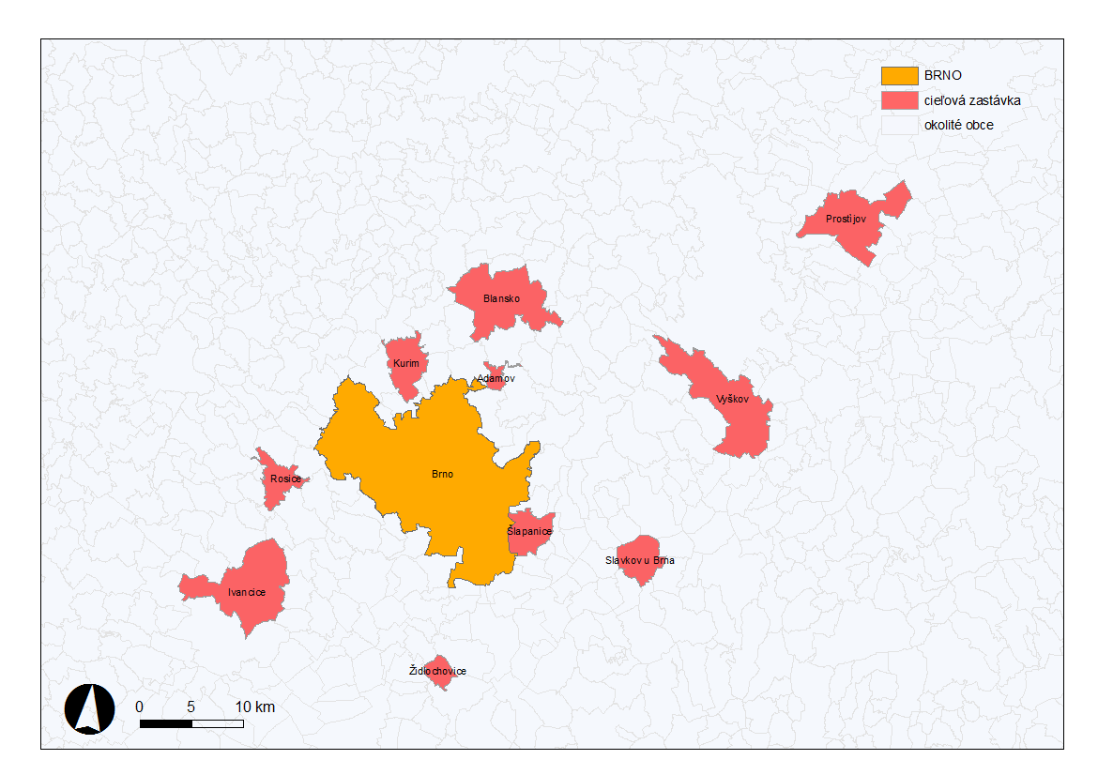
DOPRAVA BRNO
MHD zapojená do Integrovaného dopravného systému Jihomoravského kraje IDS JMK
BRNO - IDS JMK
Počet obyvateľov | 367 tis.
Rozloha | 230 km²
Stupeň automobilizácie | 393 áut/1000ob.
Dĺžka komunikačnej siete | 1107 km
Dĺžka siete MHD | 434 km
elektičky | 69 km
autobusy | 326 km
trolejbusy | 39 km
Počet osôb MHD | 328 tis.
Počet mestských častí | 29
Počet počiatočných zasávok pre vyhľadávanie | 50
*zdroj: http://www.mmr-vyzkum.cz/INFOBANKA/DownloadFile/38698.aspx

Slide 7
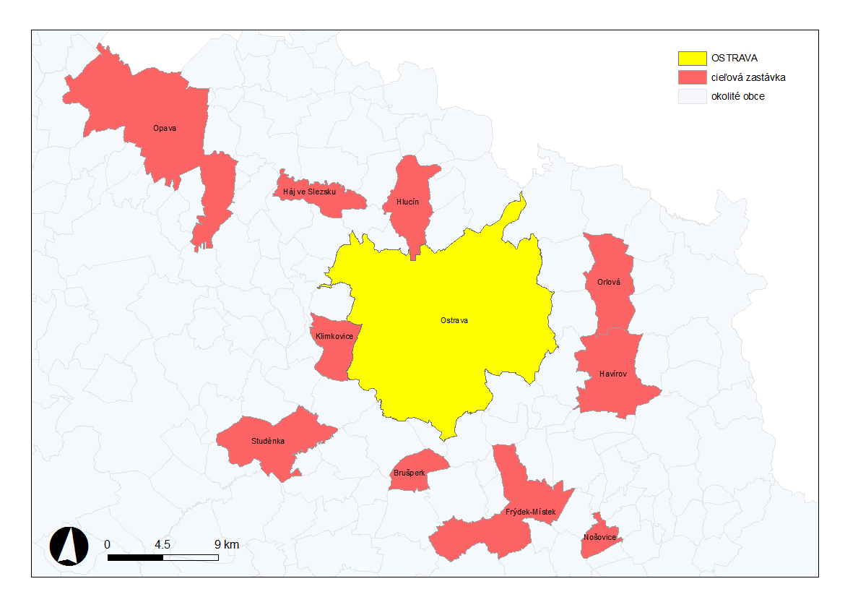
DOPRAVA OSTRAVA
MHD zapojená do regionálneho integrovaného dopravného systému ODIS
OSTRAVA - ODIS
Počet obyvateľov | 319 tis.
Rozloha | 214 km²
Stupeň automobilizácie | 302 áut/1000ob.
Dĺžka komunikačnej siete | 1117 km
Dĺžka siete MHD | 455 km
elektičky | 66 km
autobusy | 360 km
trolejbusy | 29 km
Počet osôb MHD | 186 tis.
Počet mestských častí | 23
Počet počiatočných zasávok pre vyhľadávanie | 50
*zdroj: http://www.mmr-vyzkum.cz/INFOBANKA/DownloadFile/38698.aspx

Slide 8
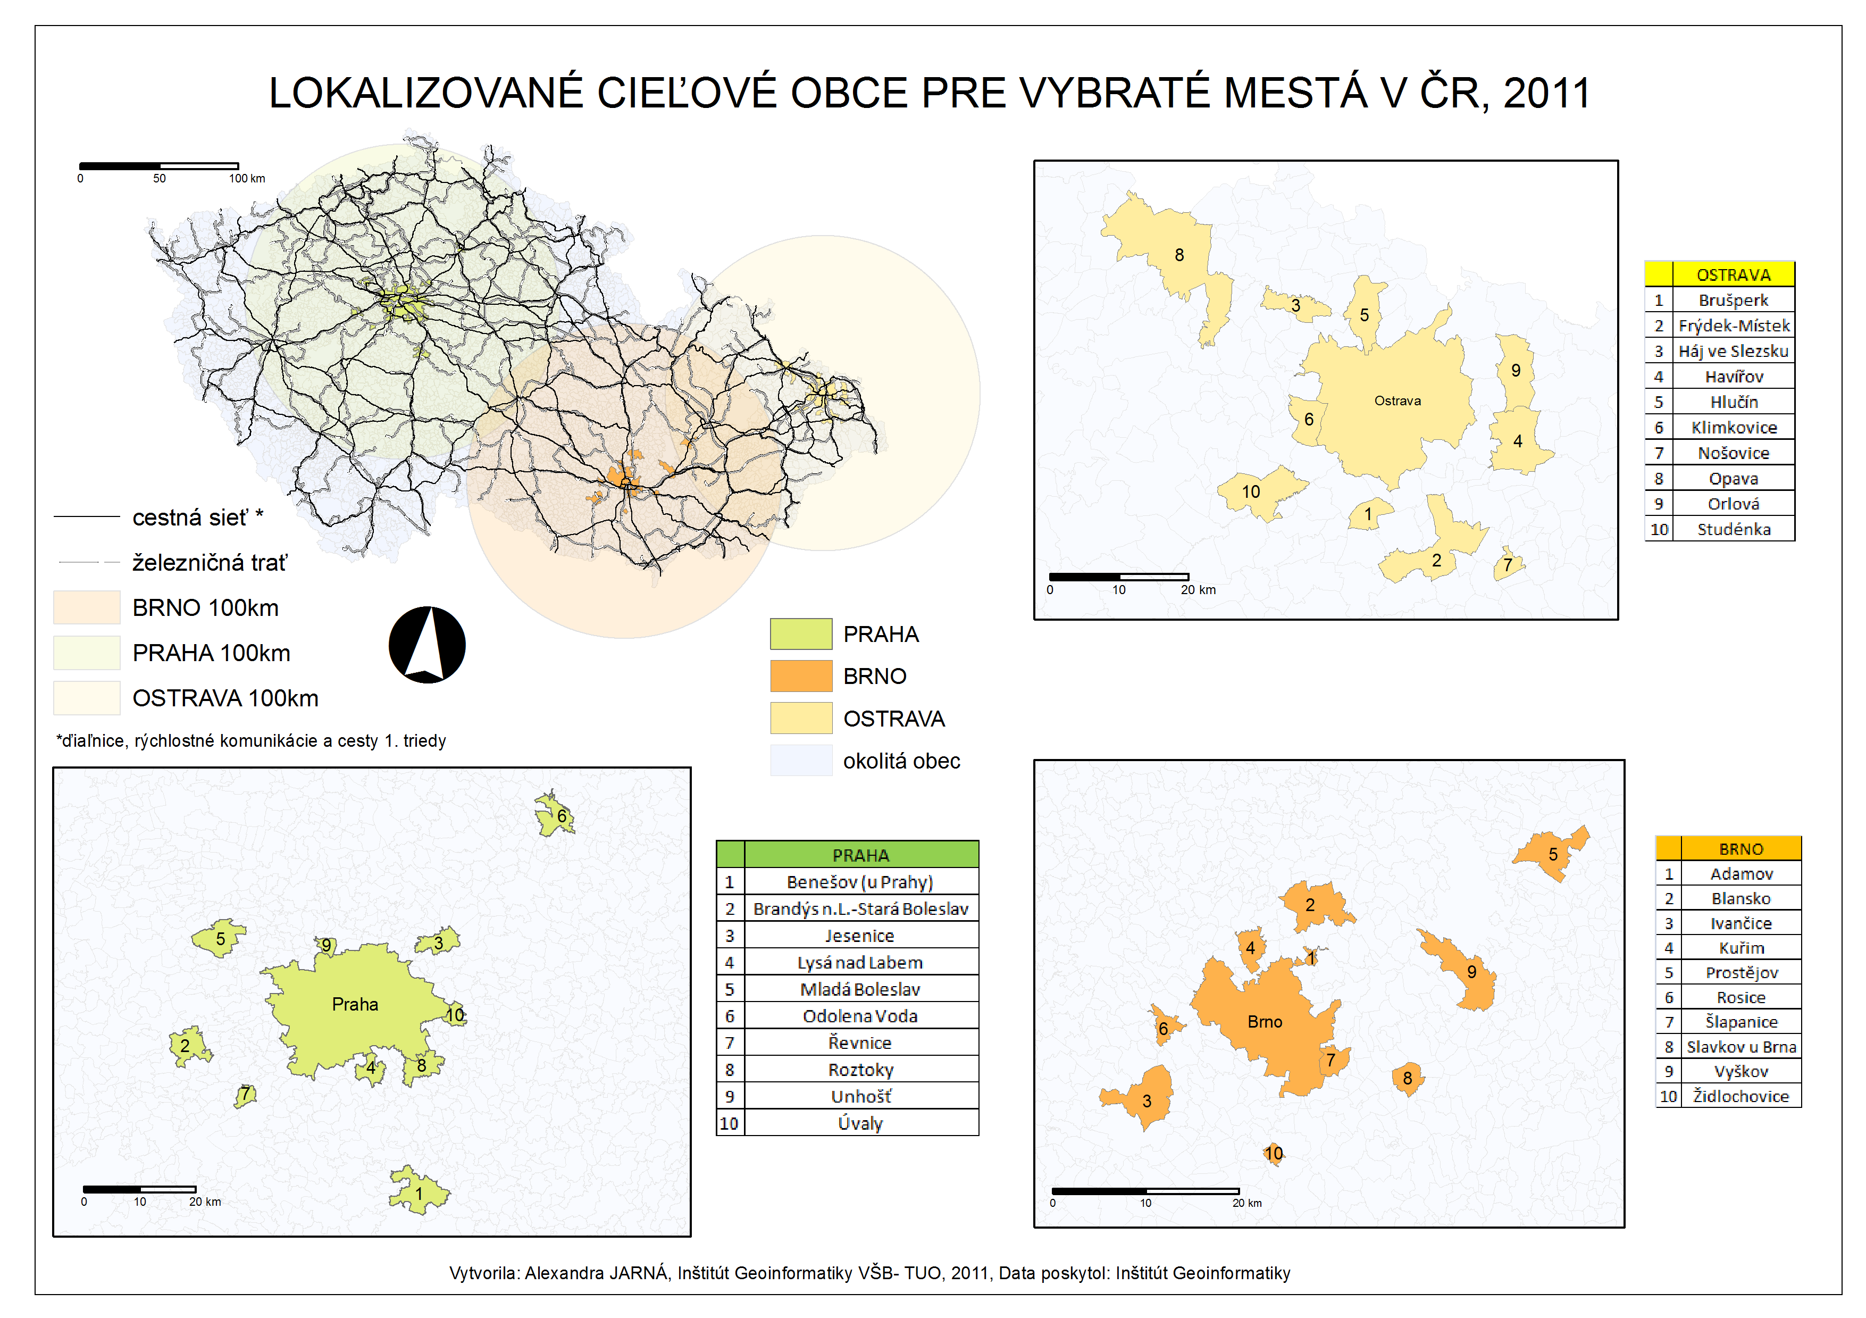

Slide 9
PRESTUPNÉ UZLY
miesto prestupu z jedného dopravného prostriedku na iný dopravný prostriedok
efektívny
zrýchľujúci
Výber:
podľa frekvencií využitia 10 vrátane a viac
PRAHA: 27
BRNO: 14
OSTRAVA: 19

Slide 10
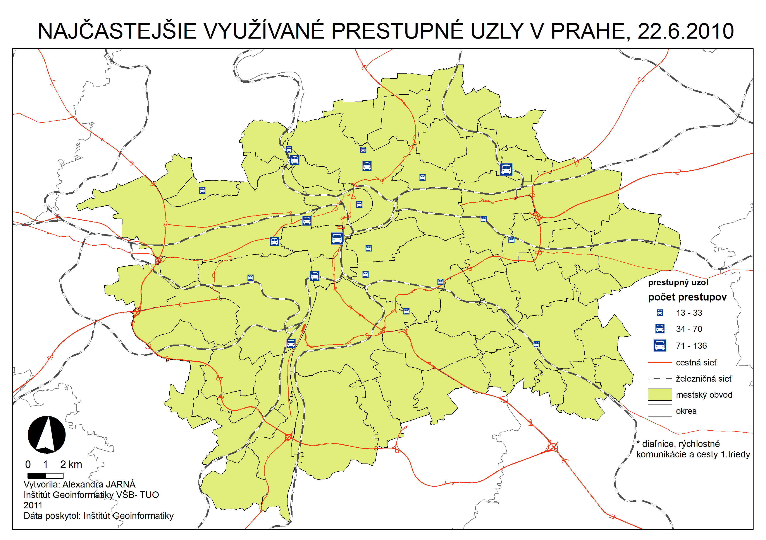
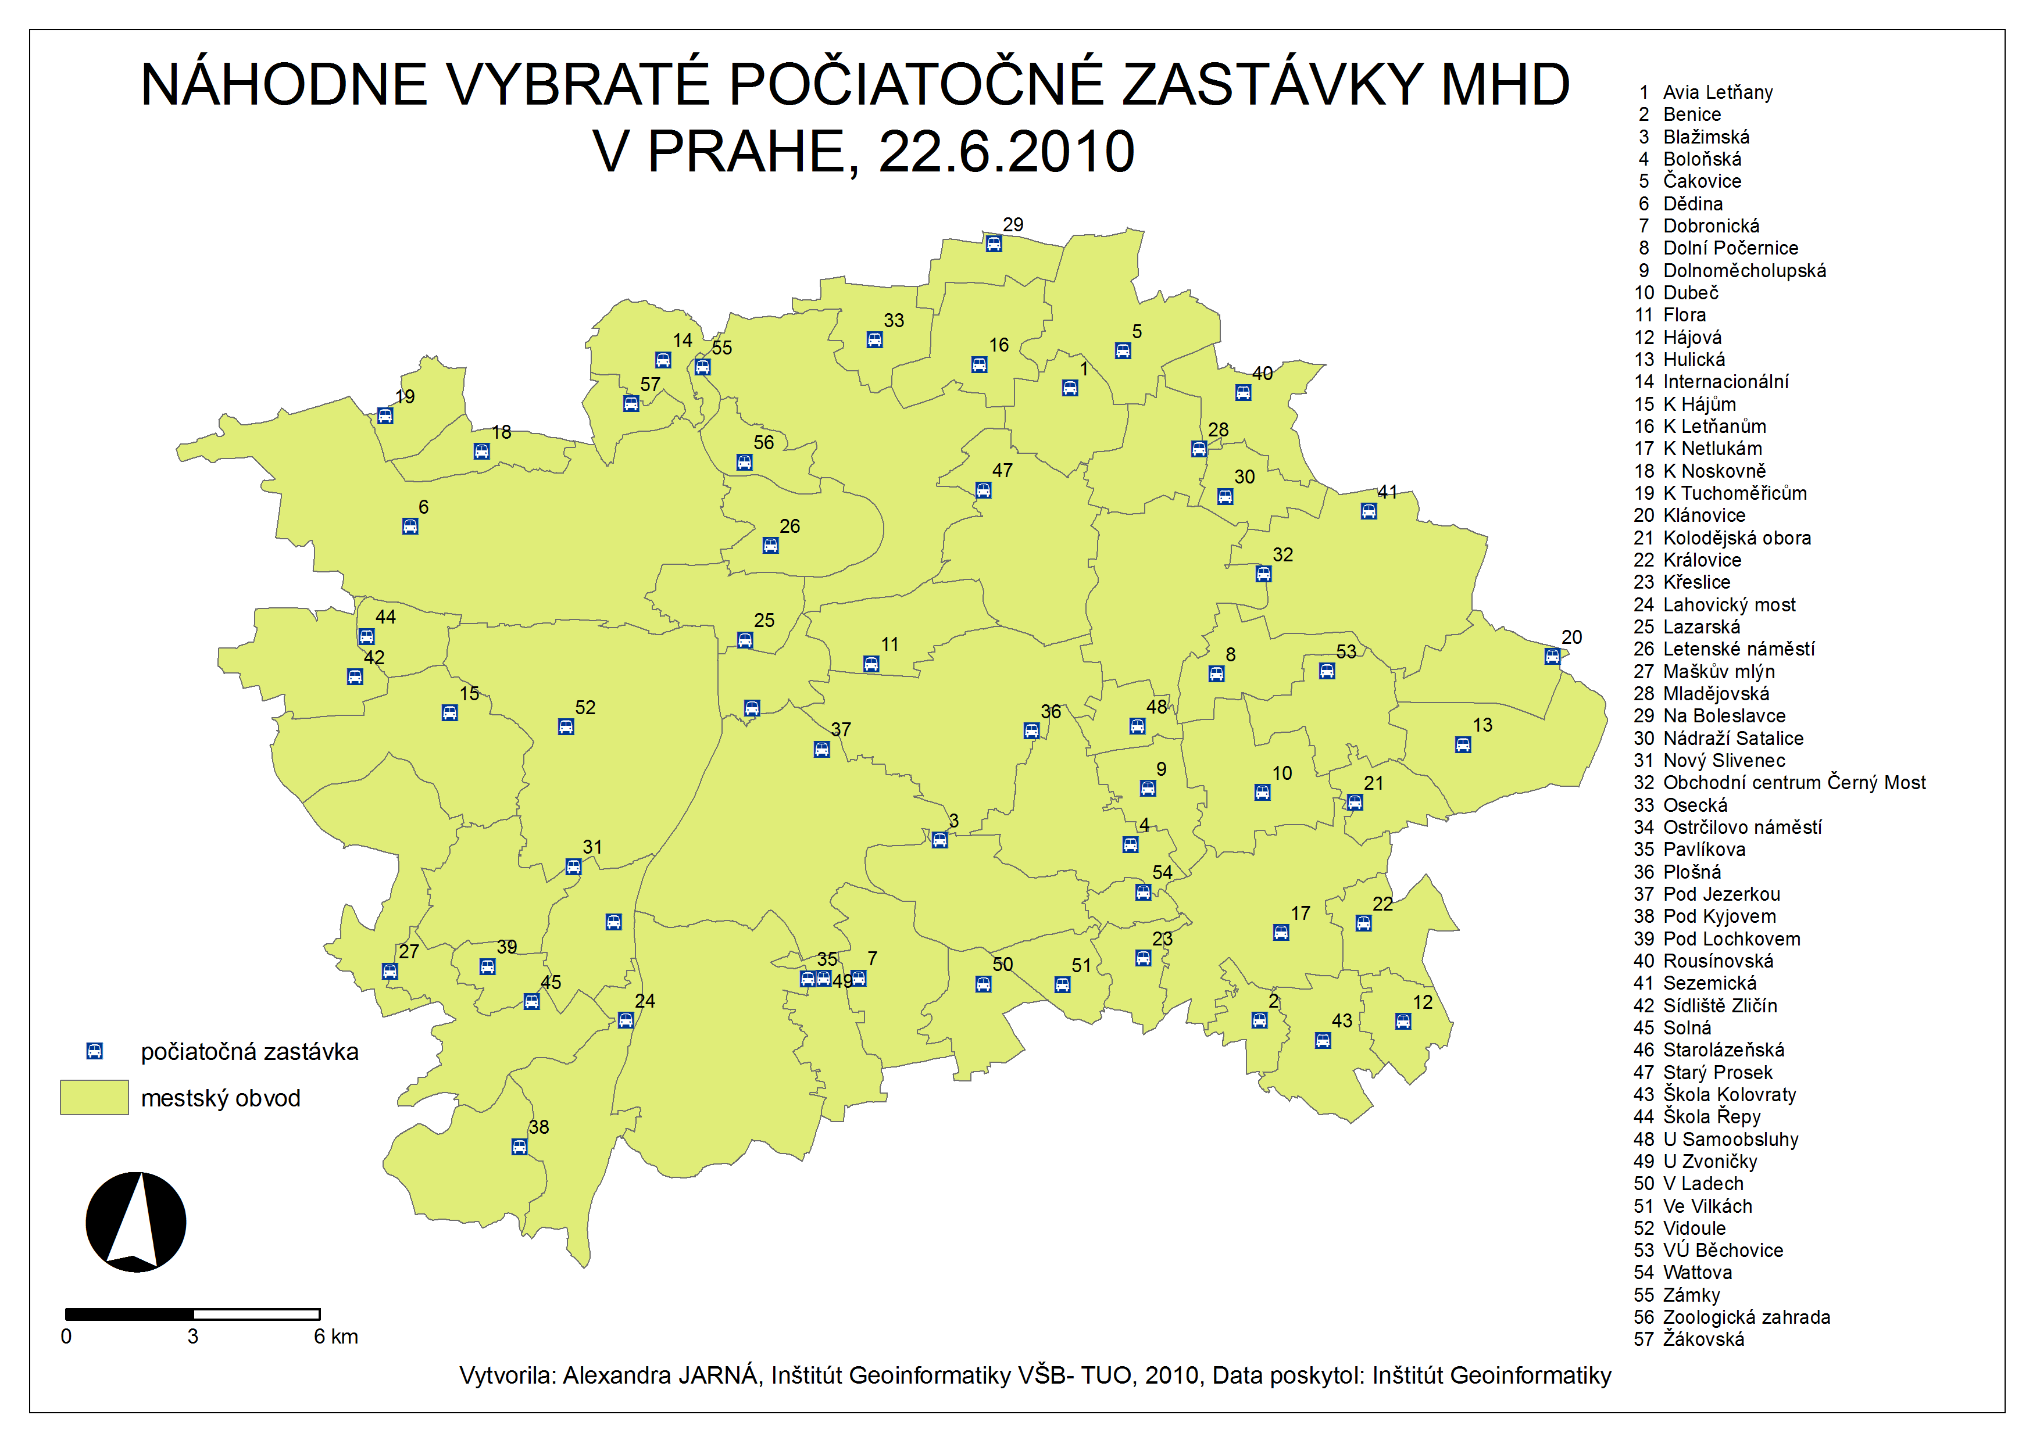
prestupný uzol | frekvencia
Praha Masarykovo n. | 136
Praha-Smíchov | 106
Praha,,Černý Most | 91
Praha,,Opatov | 70
Praha hl.n. | 53
Praha,,Dejvická | 51
Praha,,Budejovická | 45
Praha,,Hradčanská | 45
Praha-Bechovice | 41
Praha,,Kobylisy | 40
Praha-Libeň | 33
….. | ….
Praha-Klánovice | 13
Praha-K Dubečku | 10
SPOLU | 27

Slide 11
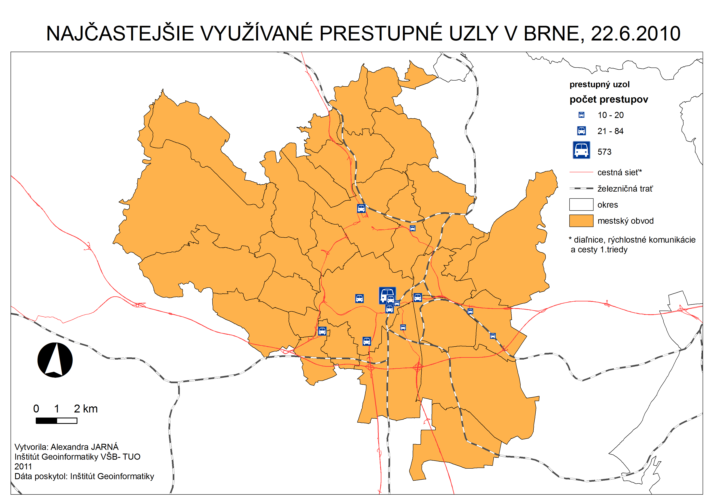
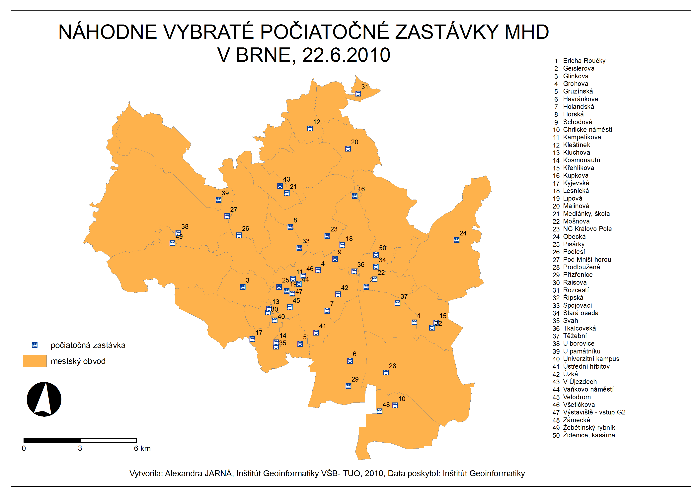
POSTUP PRÁCE
prestupný uzol | frekvencia
Brno hl. n. | 573
Brno-Královo Pole | 84
Brno-Židenice | 74
Brno,,Mendlovo náměstí | 62
Brno,,Ústrední hřbitov | 58
Brno,,Nemocnice Bohunice | 52
Brno,,Tržní | 41
Brno,,ÚAN Zvonařka | 40
Brno,,Úzká | 40
Brno-Lesná | 20
Brno,,Řípská | 18
Brno,,Černovicky | 13
Brno,,Zvonářka | 10
Brno,Komárov | 10
SPOLU | 14

Slide 12
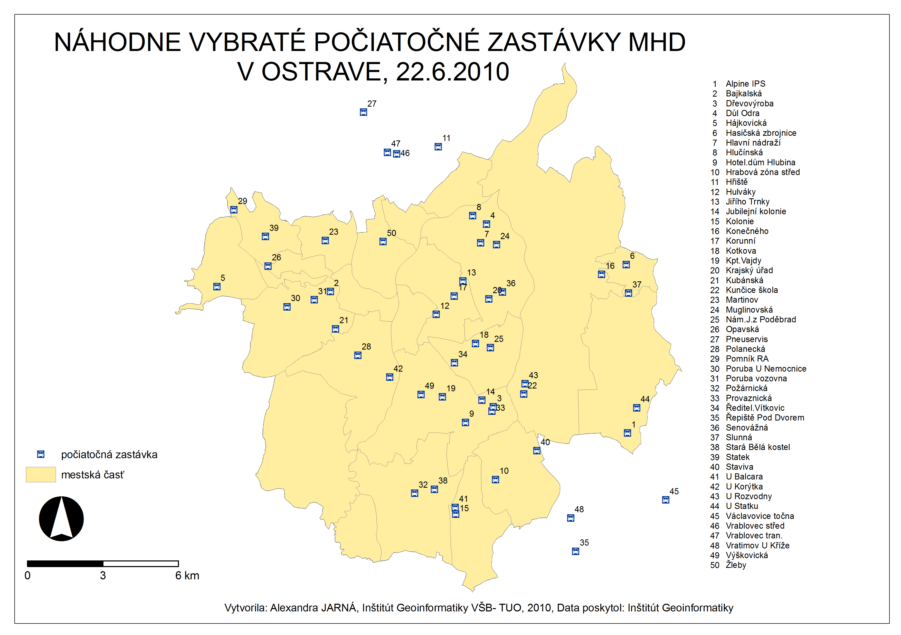
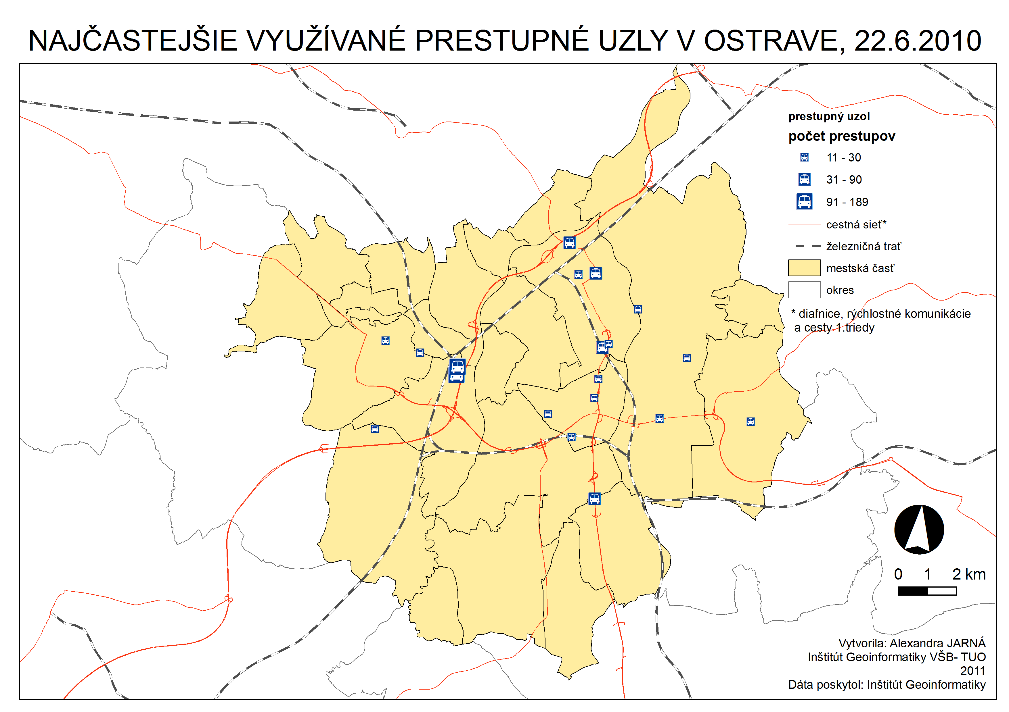
POSTUP PRÁCE
prestupný uzol | frekvencia
Ostrava-Svinov | 189
Ostrava,Svinov,mosty dolní zast. | 142
Ostrava,,ÚAN | 86
Ostrava,Přívoz,sad B.Nemcové | 62
Ostrava,Přívoz,Hlučínská | 48
Ostrava,Hrabúvka,Benzina | 46
Ostrava střed | 30
Ostrava-Vítkovice | 29
…. | ….
Ostrava,,hlavní nádraží | 15
Ostrava-Třebovice | 14
Ostrava,Poruba,vozovna | 13
Ostrava,Polanka n.Odrou,Janová | 12
Ostrava,Bartovice,Olšák | 11
Ostrava,Vítkovice,Dopravní inspektorát | 11
SPOLU | 19

Slide 13
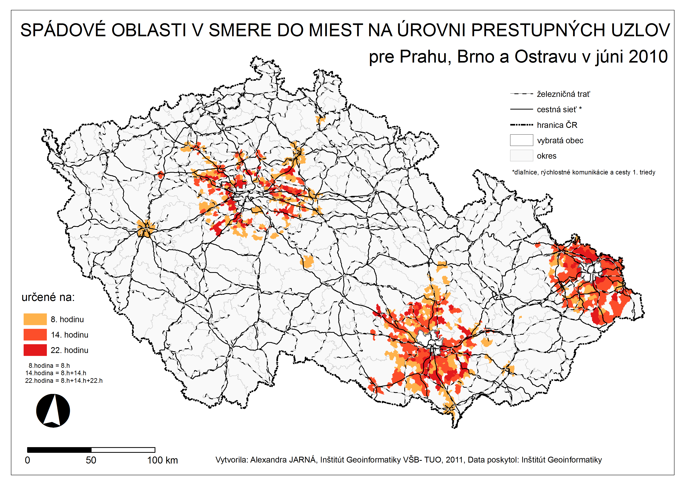
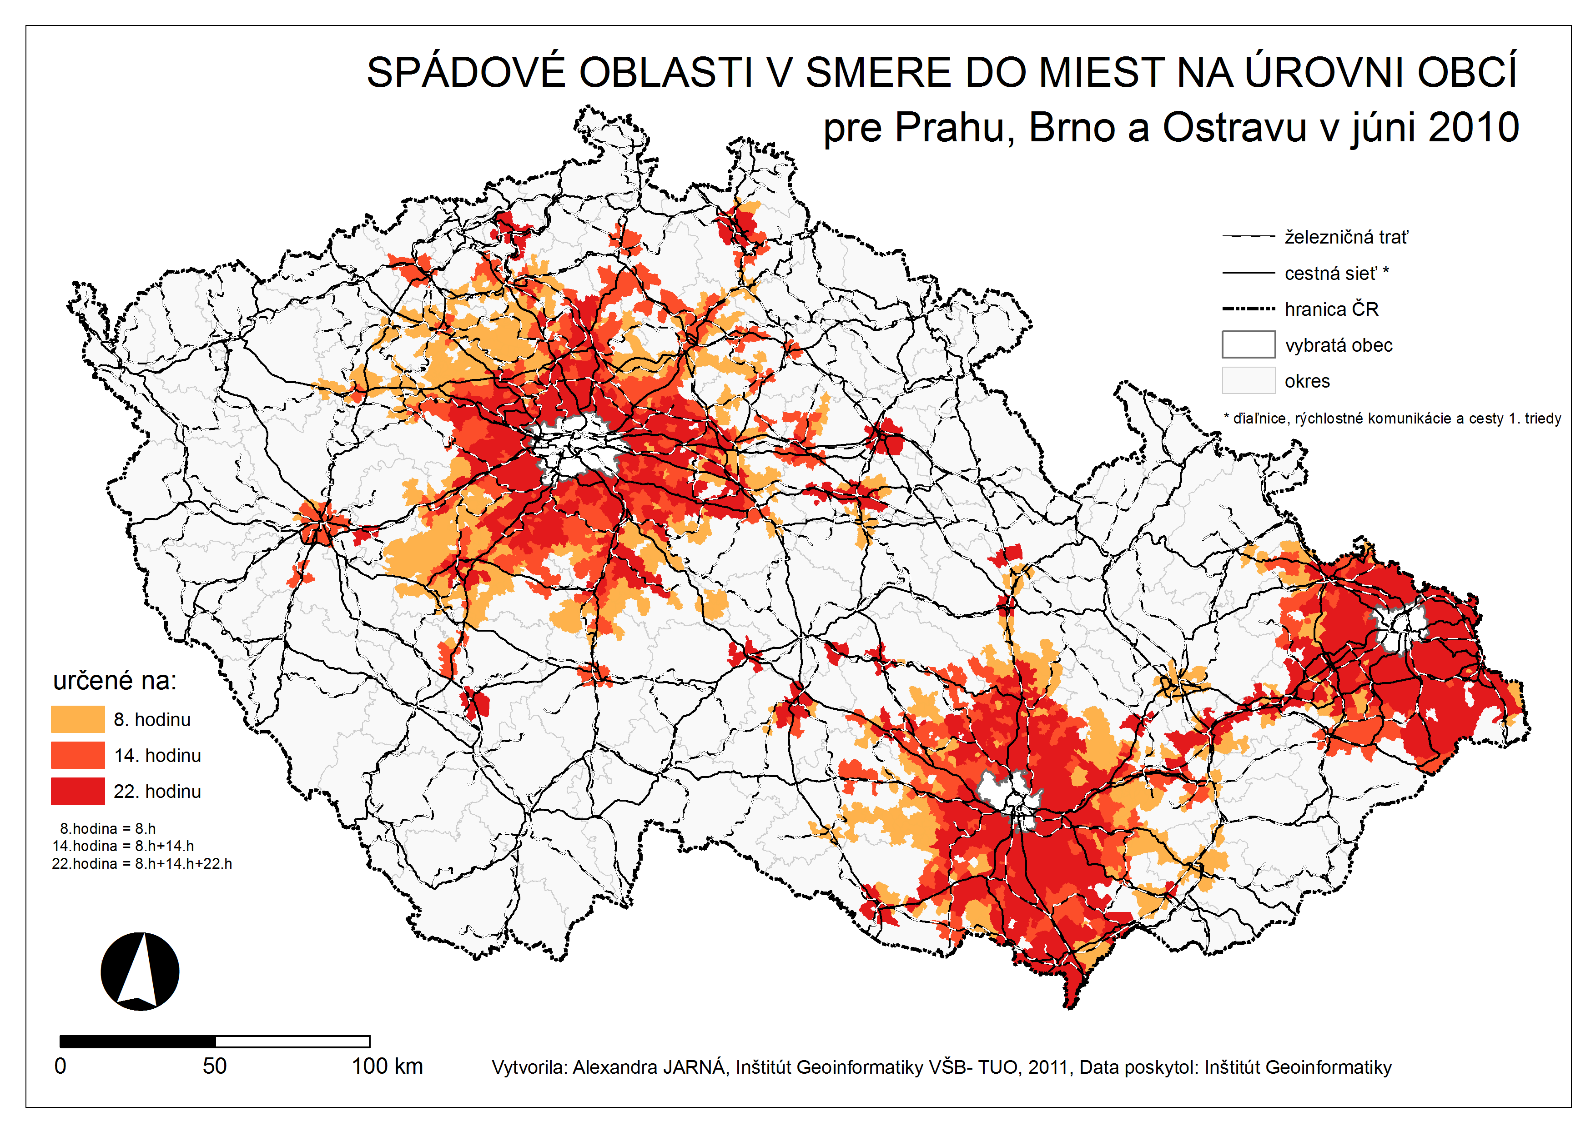
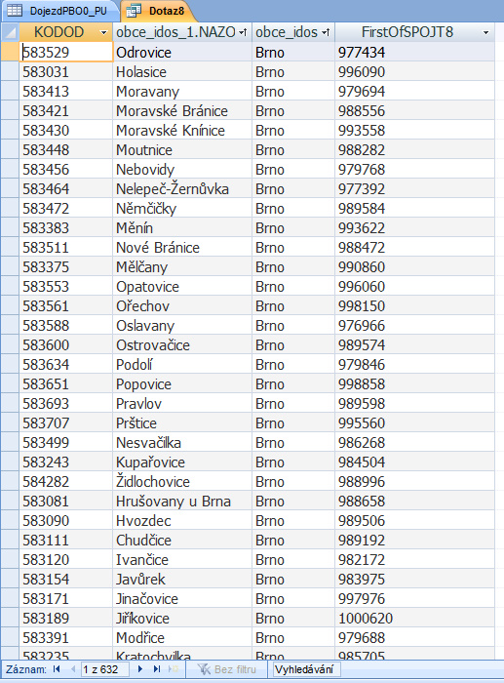
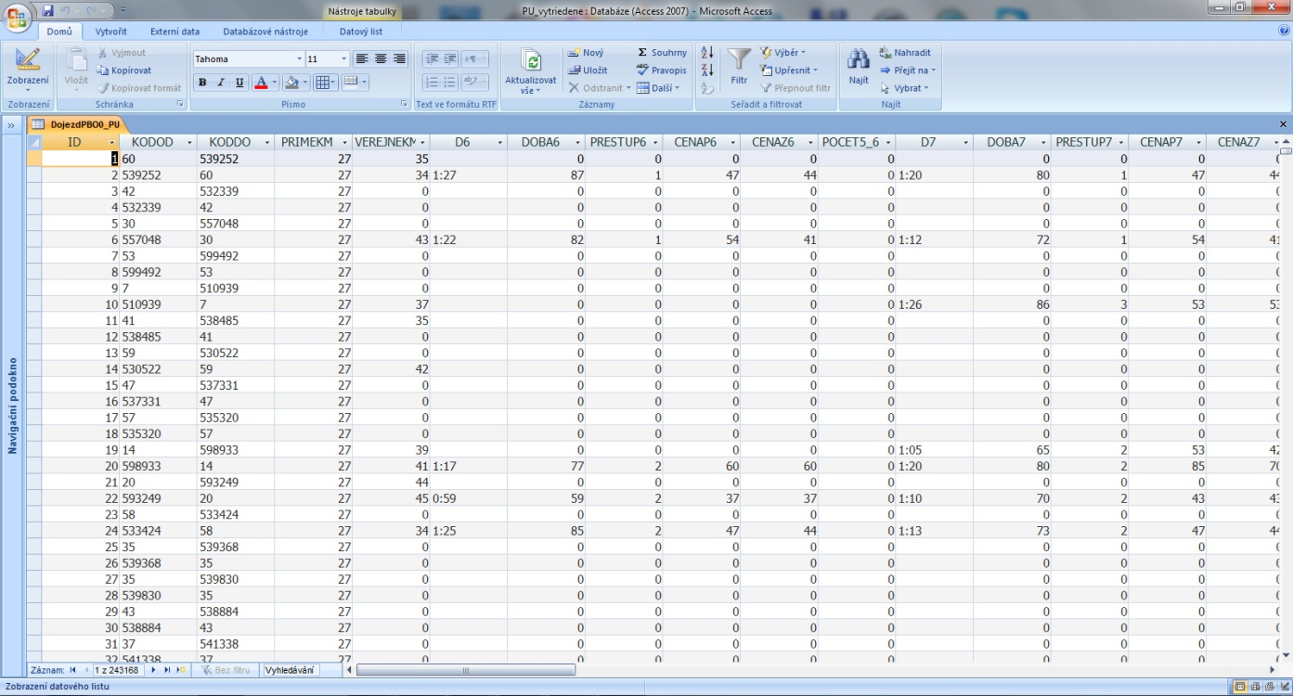
VÝSLEDOK AUTOMATIZAVANÉHO VYHĽADÁVANIA
Dátum vyhľadávania:
22. 6. 2010 (utorok)
so zmenou definovania úrovne vyhľadávania sa počet existujúcich spojení mení.

Slide 14
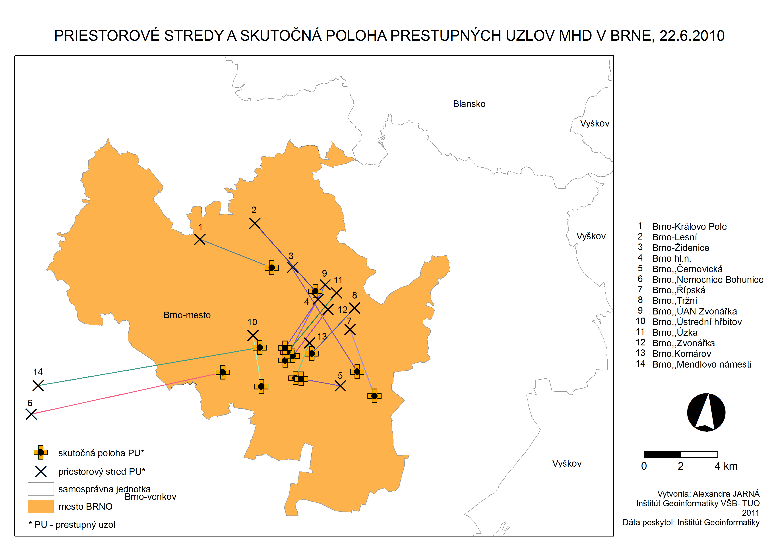
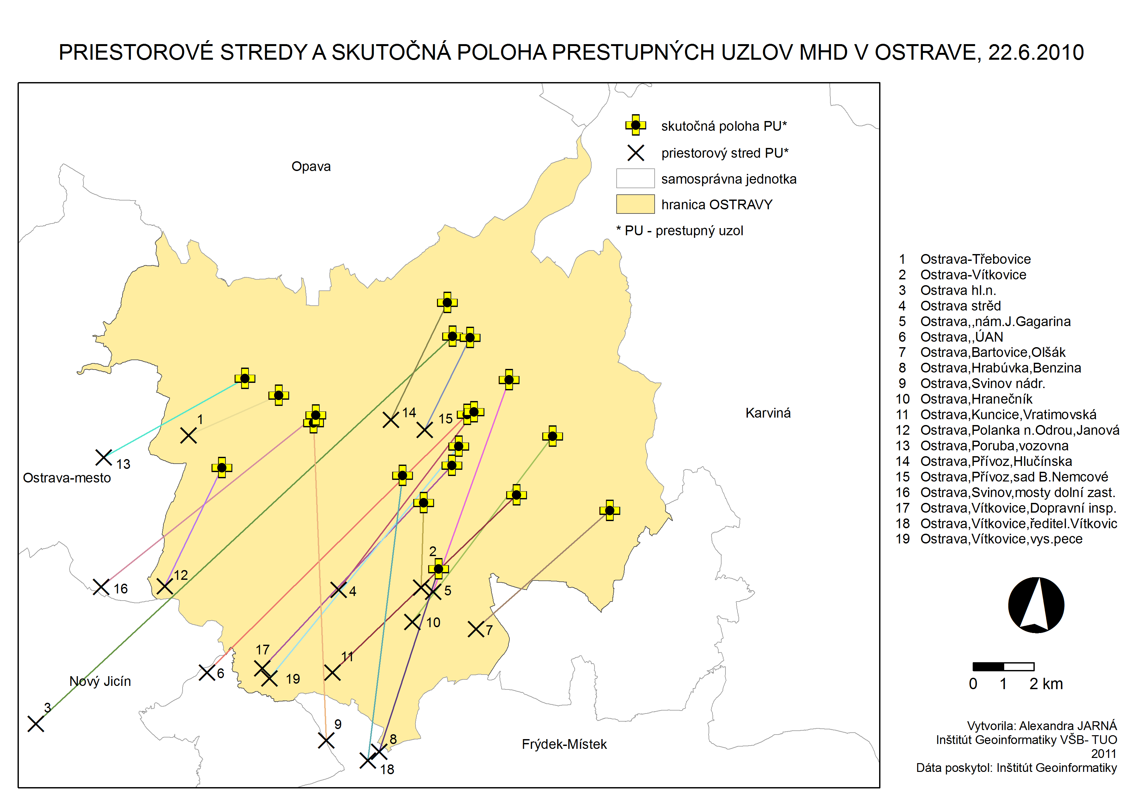
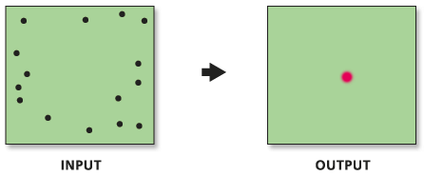
PRIESTOROVÝ STRED
Stred leží na priemere súradníc X a Y

Slide 15
POUŽITÁ LITERATÚRA
Rodrigue, J.-P., Comtois, C., Slack, B. (2006): The Geography of Transport Systems. Routledge; 1 edition, 296 p., 978-0415354417.
Šedenková, M., Ivan, I., Inspektor, T., Horák, J. (2010): Analýza potenciálu dojíždky do zamestnání VLD pro cásti obcí v Ceské republice. In Sborník Sympozium GIS Ostrava 2009, Ostrava, 10 stran, ISBN 978-80-248-2171-9.
Toušek, V., Kunc, J., Vystoupil, J. a kol. (2008): Ekonomická a sociální geografie. Plzen : Aleš Cenek. 411 s. ISBN 978-80-7380-114-4.
Hruška-Tvrdý, L. a kol. (2010): Industriální město v postindustriální společnosti. Ostrava, 112s. ISBN 978-80-248-2172-6
Hensher, David A.. Handbook of transport geography and spatial systems. Elsevier, 2004. 672 s. ISBN 1593850557 dostupné na WWW: <http://books.google.cz/books?id=WMO06zpfUy8C&dq=related:ISBN1593850557&source=gbs_navlinks_s>
Definice indikátorů pro projekty předkládané v rámci ROP NUTS II Jihozápad. 2009, 14 stran, pdf
Boruta, T. (2010): Integrovaný systém verjn=e dopravy na Ostravsku. Ostrava, 7s., dostupné na WWW: http://www.mmr-vyzkum.cz/INFOBANKA/DownloadFile/38698.aspx

Slide 16
ĎAKUJEM ZA POZORNOSŤ

